Slide 1
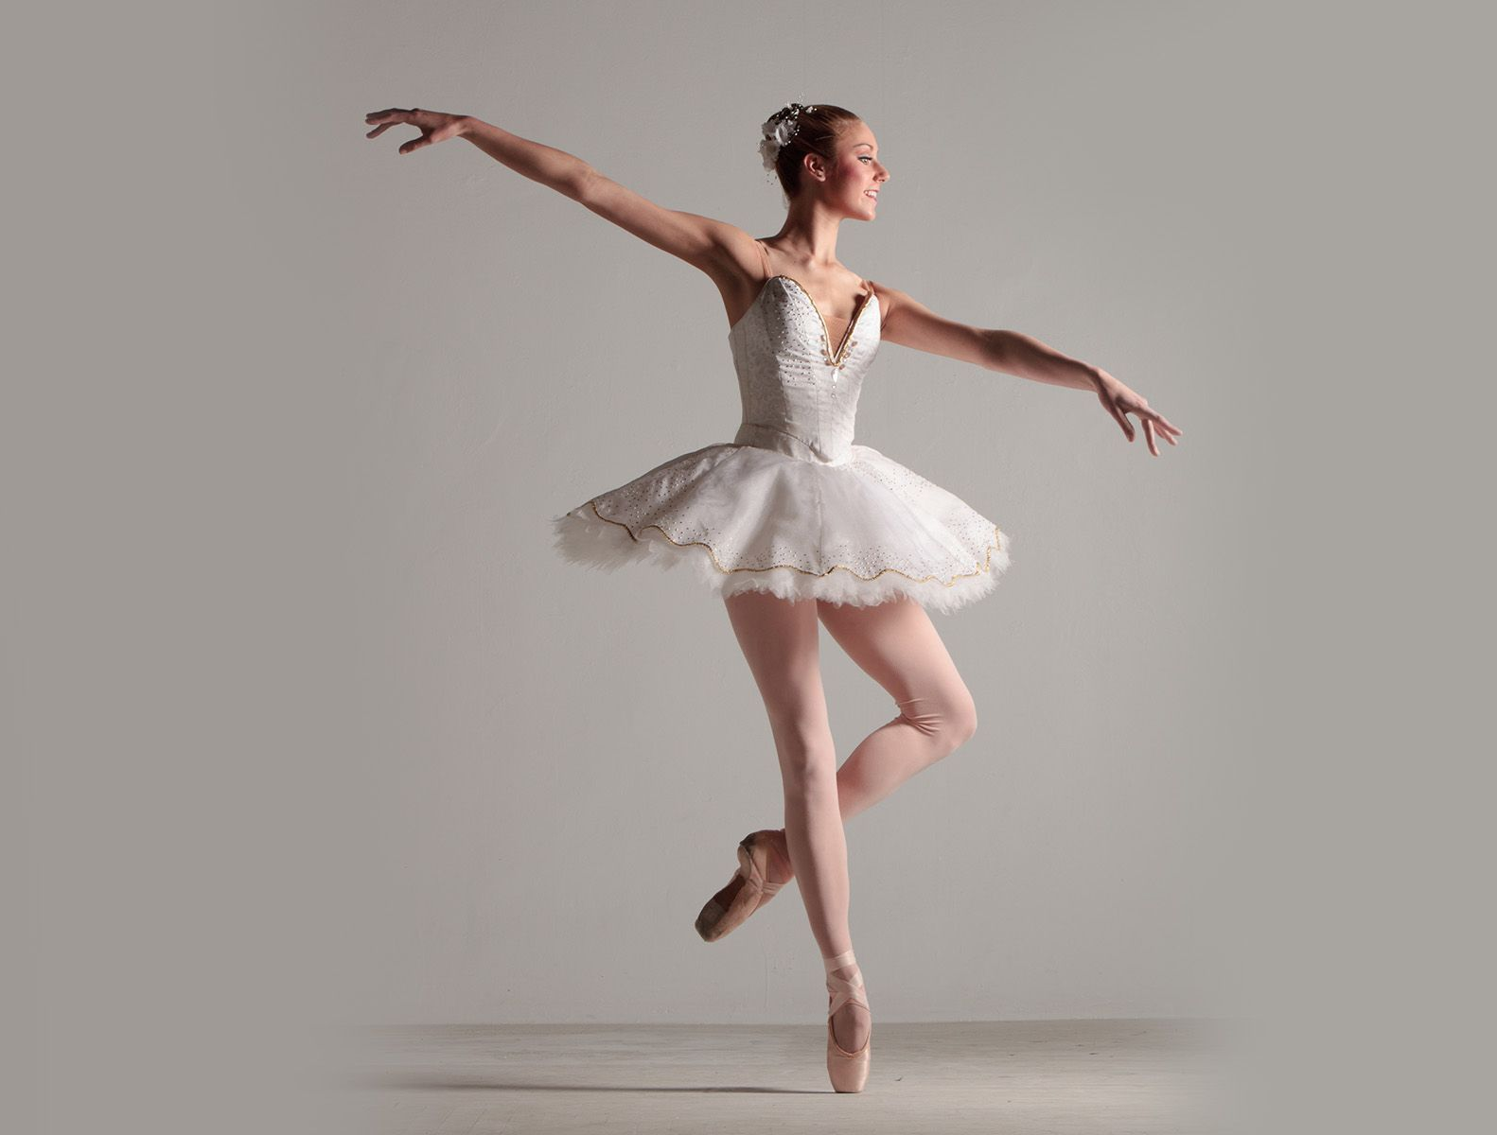
RIFLESSI TRONCOENCEFALICI
per le lezioni del prof. P. Paolo Battaglini
v 3.6
Principali fonti delle figure:
Purves et al., NEUROSCIENZE, Zanichelli
Kandel et al., PRINCIPI DI NEUROSCIENZE, Ambrosiana
Silverthorn, FISIOLOGIA UMANA, Pearson

Slide 2
QUADRO GENERALE
Veduta d’insieme del tronco dell’encefalo
apparato vestibolare
recettori vestibolari
trasduzione sensoriale
vie vestibolari
nistagmo vestibolare
nistagmo optocinetico
movimenti oculari
retina, fovea e macchia cieca
muscoli estrinseci dell’occhio
vie motorie per i movimenti oculari
stabilità della percezione visiva
soppressione saccadica
muscoli intrinseci degli occhi
riflessi pupillari
riflesso di orientamento
vie visive
funzioni visive del collicolo superiore
Casi Clinici:
Severi capogiri in allevatore sessantacinquenne in buona salute
Vertigini notturne in giovane cuoca
Nausea e perdita dell’equilibrio in studentessa universitaria
Anomala postura della testa in bambina di età scolare

Slide 3
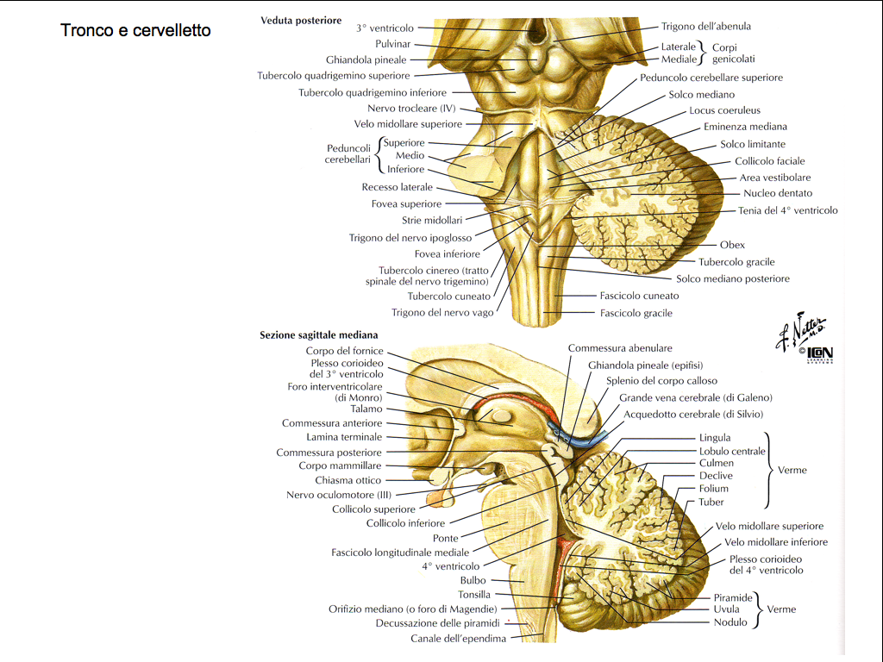
TRONCO DELL’ENCEFALO
Notes:
3

Slide 4
RIFLESSI VESTIBOLARI

Slide 5
CASO CLINICO
Vertigini notturne in giovane cuoca
Giovanna Canale, una giovane donna di 28 anni, impiegata in un laboratorio di pasticceria, ha fissato un appuntamento col medico curante a causa di una serie di episodi frequenti, ma brevi, di vertigini. La maggior parte delle volte si verificano a letto, quando cambia posizione, si piega verso il basso o si alza in piedi rapidamente. Spesso, a letto, tornando alla posizione precedente, le vertigini cessano.
All’esame obiettivo, Giovanna è in salute e in condizioni fisiche e mentali congrue con la sua età. L’ispezione dell’orecchio esterno e l’esame dei movimenti oculari non ha evidenziato alcunché di anormale. Durante la visita, il medico è riuscito a riprodurre un attacco di vertigine chiedendo a Giovanna di girarsi da un lato. Tornando alla posizione precedente, la vertigine cessava.
Il medico ipotizza una vertigine posturale parossistica benigna.
La vertigine posturale parossistica benigna è in genere di origine idiopatica, ma potrebbe essere dovuta a una degenerazione dell’utricolo. Gli otoliti liberati dall’utricolo malato potrebbero spostarsi nei canali semicircolari e gli attacchi di vertigine potrebbero presentarsi quando la rotazione angolare della testa li spinge in un’ampolla e contro la sua cupola. Spesso la sintomatologia si risolve spontaneamente o con esercizi mirati atti a far uscire gli otoliti dall’ampolla e disperderli nell’endolinfa del vestibolo.

Slide 6
APPARATO VESTIBOLARE E EQUILIBRIO
VIDEO

Slide 7
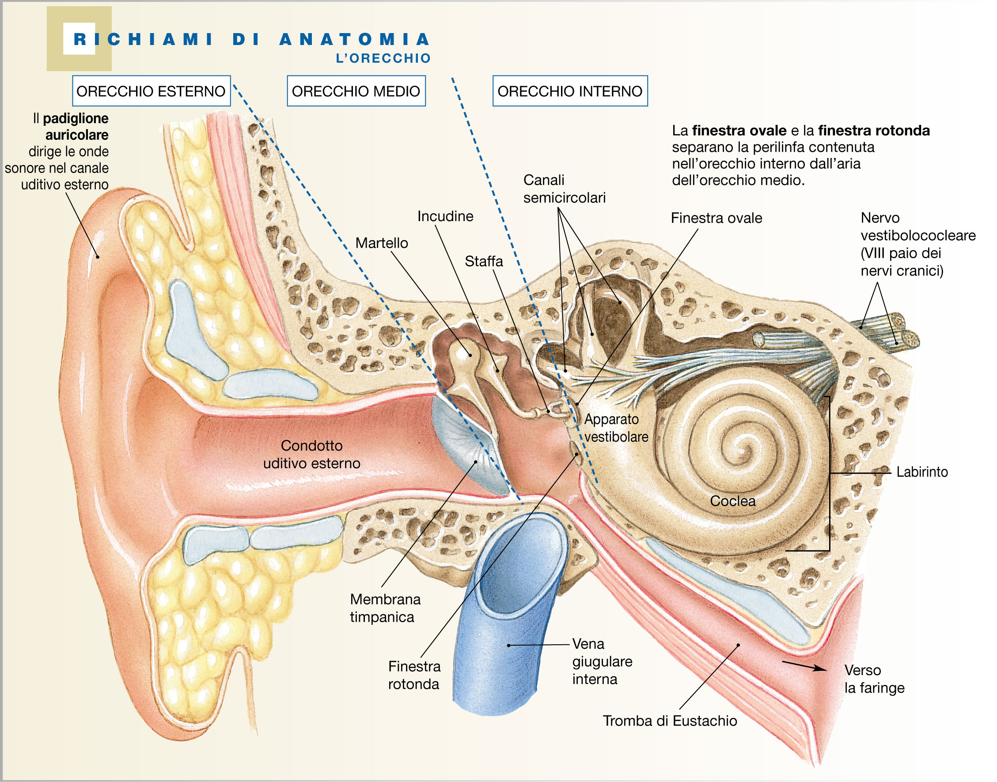
ANATOMIA
Silverthorn, FISIOLOGIA UMANA, Pearson

Slide 8
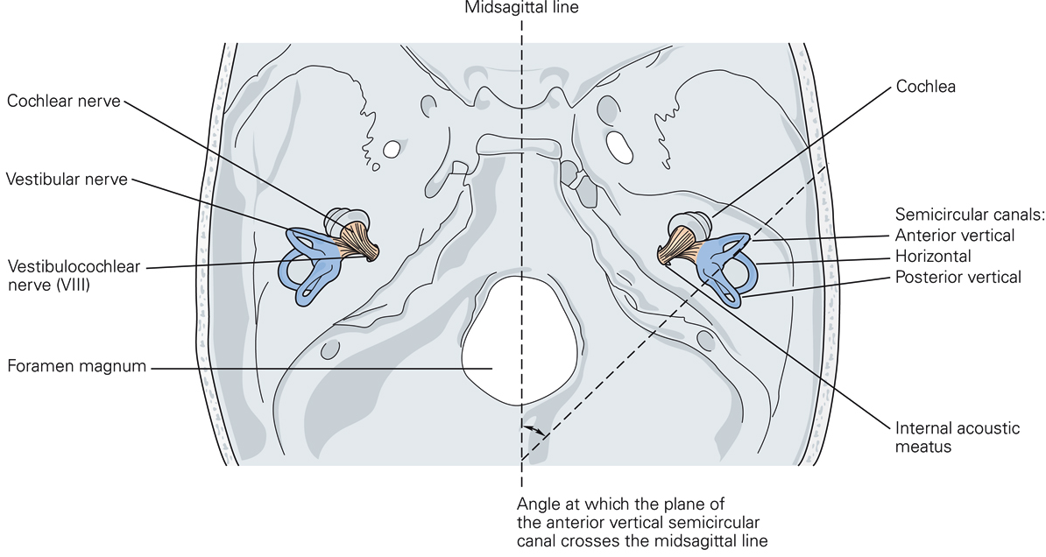
APPARATO VESTIBOLARE
Da Kandel et al., Principles of Neural Sciences, Mc Graw Hill

Slide 9
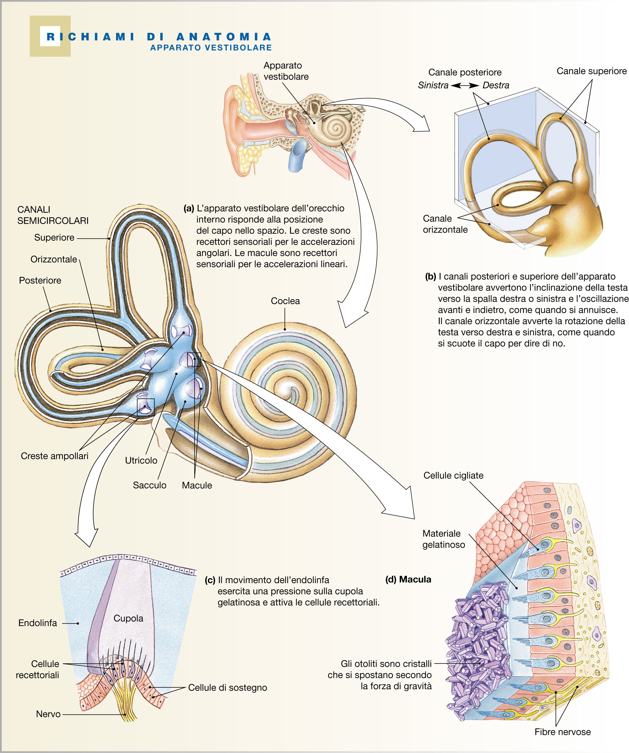
Equilibrio 1
APPARATO VESTIBOLARE
Silverthorn, FISIOLOGIA UMANA, Pearson

Slide 10
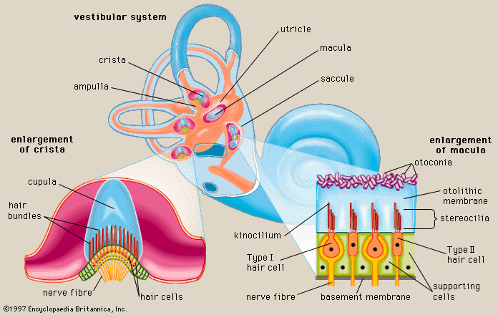
APPARATO VESTIBOLARE

Slide 11
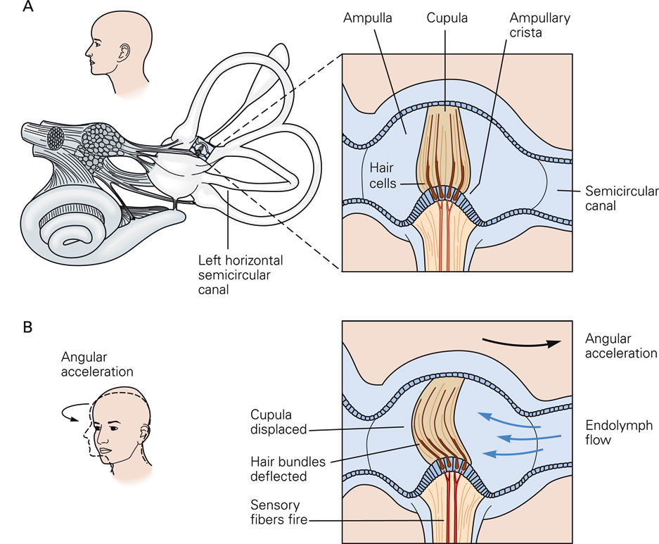
MOVIMENTI DELLA CUPOLA
Movimento relativo della endolinfa rispetto alla cupola in movimento
Da Kandel et al., Principles of Neural Sciences, Mc Graw Hill

Slide 12
CELLULE CILIATE
Da Kandel et al., Principles of Neural Sciences, Mc Graw Hill

Slide 13
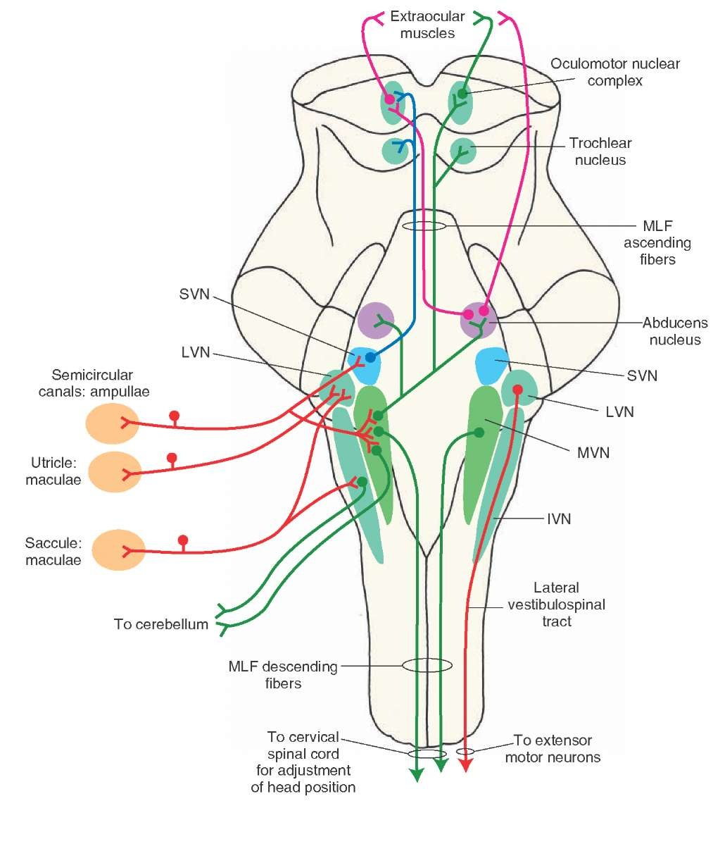
NUCLEI VESTIBOLARI
Da Kandel et al., Principles of Neural Sciences, Mc Graw Hill

Slide 14
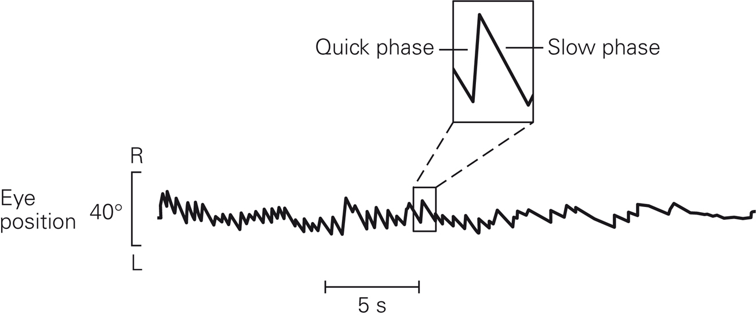
NISTAGMO VESTIBOLARE
Da Kandel et al., Principles of Neural Sciences, Mc Graw Hill

Slide 15
NISTAGMO OPTOCINETICO
retina
Notes:
15

Slide 16
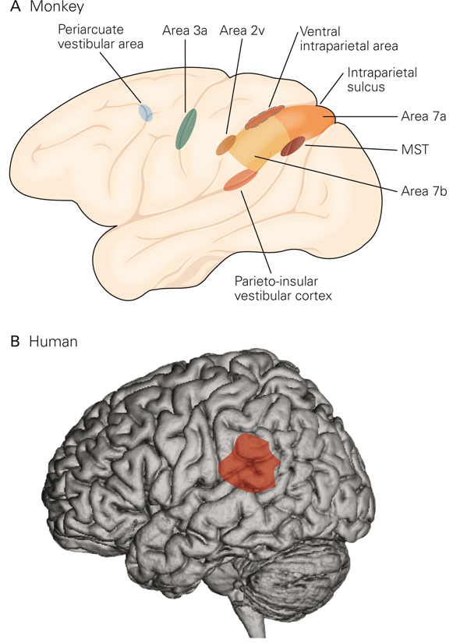
CORTECCIA VESTIBOLARE
Aree che esibiscono risposte vestibolari
Aree che rispondono alla stimolazione elettrica del sistema vestibolare
Da Kandel et al., Principles of Neural Sciences, Mc Graw Hill

Slide 17
CASO CLINICO
Severi capogiri in allevatore sessantacinquenne in buona salute
Giovanni Vertigone, un robusto agricoltore di 65 anni, viene in pronto soccorso perché questa mattina, andando a lavorare, è caduto a terra e ha picchiato la testa, procurandosi una piccola ferita. Il medico cura la ferita e spiega che, non di rado, alzandosi in piedi troppo rapidamente, può succedere di cadere per terra. L’uomo, però, riferisce che non è così, perché negli ultimi 3 mesi ha già accusato giramenti di testa improvvisi, non sempre quando era in piedi, ma anche da seduto o sdraiato. Gli episodi durano da alcuni secondi a poche ore e, a volte, si accompagnano a mal di testa, nausea e vomito. È la prima volta, però, che ne parla con un medico.
Poiché questi sintomi possono essere segni di gravi patologie, Il medico decide di fare una visita più scrupolosa. Durante la visita, ha difficoltà nel sedersi o nello stare in piedi senza appoggi, accusa giramenti di testa e nausea. L’unico problema medico cronico che riferisce è l’ipotensione ortostatica, diagnostica 10 anni prima e ben controllata.
Il medico cerca di capire cosa il paziente intenda per “giramenti di testa”.
Capogiro: sensazione di testa vuota, si prova prima di perdere coscienza (svenimento). È dovuto a carenza di ossigeno al cervello.
Vertigine: sensazione di movimento ambientale che si può provare in qualsiasi posizione, conseguente al malfunzionamento del sistema vestibolare.
Occhi, orecchie naso e gola sono a posto, come pure il fondo dell’occhio: no infezioni o compressioni intracraniche (tumori) che possono alterare la pressione dell’endolinfa.
Alla richiesta di fissare il dito del medico che si muove in varie direzioni, il paziente esibisce nistagmo quando il dito è alla estrema destra. Interrogato più a fondo, il paziente riferisce che spesso gli episodi di vertigine si presentano quando gira la testa verso destra.
Probabilmente il paziente soffre di vertigini posizionali parossistiche benigne, dovute alla caduta degli otoliti nei canali semicircolari, ostacolando così, il normale movimento della endolinfa.

Slide 18
CASO CLINICO
Nausea e perdita dell’equilibrio in studentessa universitaria
Paola Linfa, una studentessa di Architettura, si reca al presidio medico della sua università accompagnata da una collega. Spiega che ha avuto forti capogiri per 3 giorni. Le vertigini sono state accompagnate da nausea e vomito. Dice che è peggio quando cambia posizione.
Durante gli attacchi, l’equilibrio è così compromesso che ha bisogno della compagna di appartamento per sostenerla durante la breve passeggiata verso il bagno o comunque di qualcuno che le stia vicino in percorsi più lunghi.
La dottoressa del presidio chiede se abbia avuto recentemente un'infezione delle vie respiratorie superiori. Chiara conferma di aver avuto un forte raffreddore. Durante l'esame, la dottoressa nota che gli occhi di Chiara compiono movimenti involontari rapidi da un lato all'altro quando le chiede di seguire le sue dita con lo sguardo.
La dottoressa ritiene che la grave vertigine spontanea, accompagnata da forti disturbi dell’equilibrio, insieme alla nausea e al vomito, sia causata da labirintite, nota anche come otite interna.
La labirintite è una infiammazione del labirinto che può arrivare a provocare sordità e perdita della funzione vestibolare. L’infiammazione è spesso dovuta ad un'infezione batterica o virale che può derivare da un’otite o da una infezione delle vie aeree superiori. L'origine della labirintite si può attribuire anche ad un trauma cranico (es. frattura della base cranica), una meningite, una reazione allergica o uno stress molto forte. A volte, la nausea e il vomito di origine centrale si possano verificare quando vi è discordanza fra le informazioni visive e quelle vestibolari a livello dell’area postrema, una regione del tronco dell’encefalo, al limite inferiore del quarto ventricolo. L’area postrema è collegata al nucleo del tratto solitario e ad altri centri troncoencefalici e si trova al di fuori della barriera ematoencefalica.
La dottoressa informa Chiara che i sintomi gravi dovrebbero durare solo pochi giorni e risolversi completamente entro 4-6 settimane. Sebbene non vi sia una cura immediata per la labirintite, alcuni farmaci possono alleviarne la sintomatologia.

Slide 19
MOVIMENTI OCULARI

Slide 20
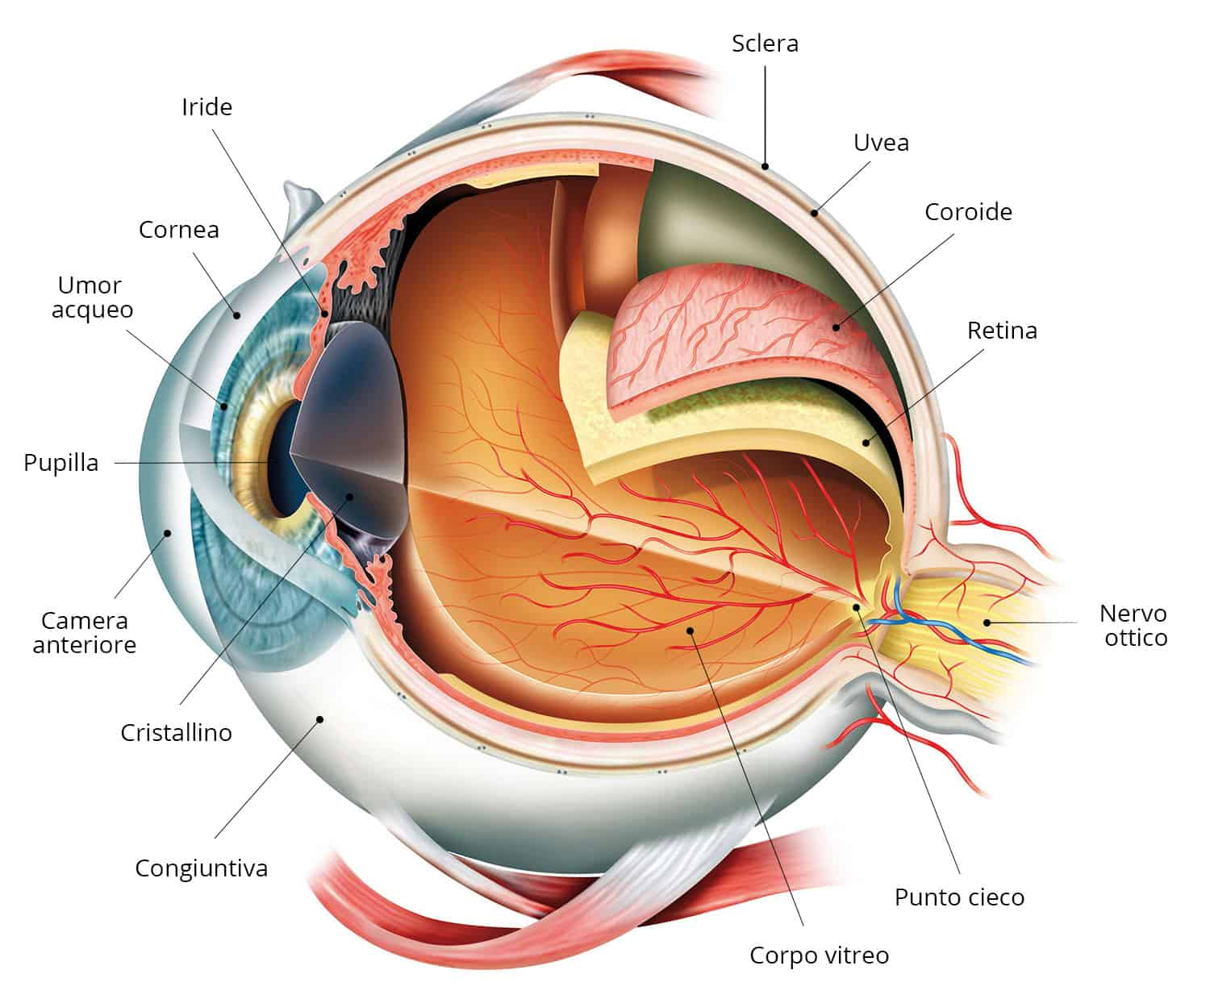
OCCHIO

Slide 21
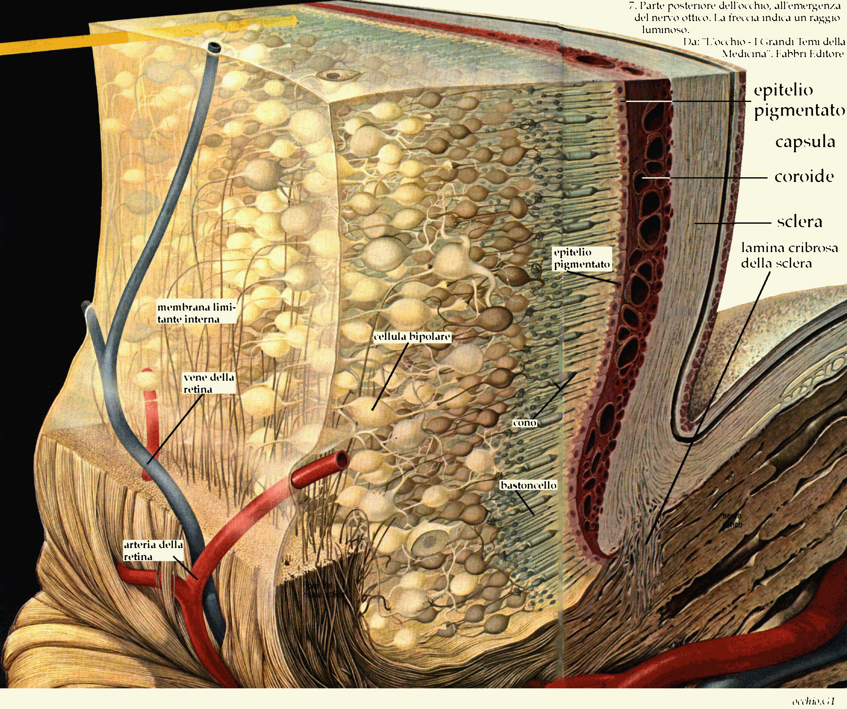
RETINA

Slide 22
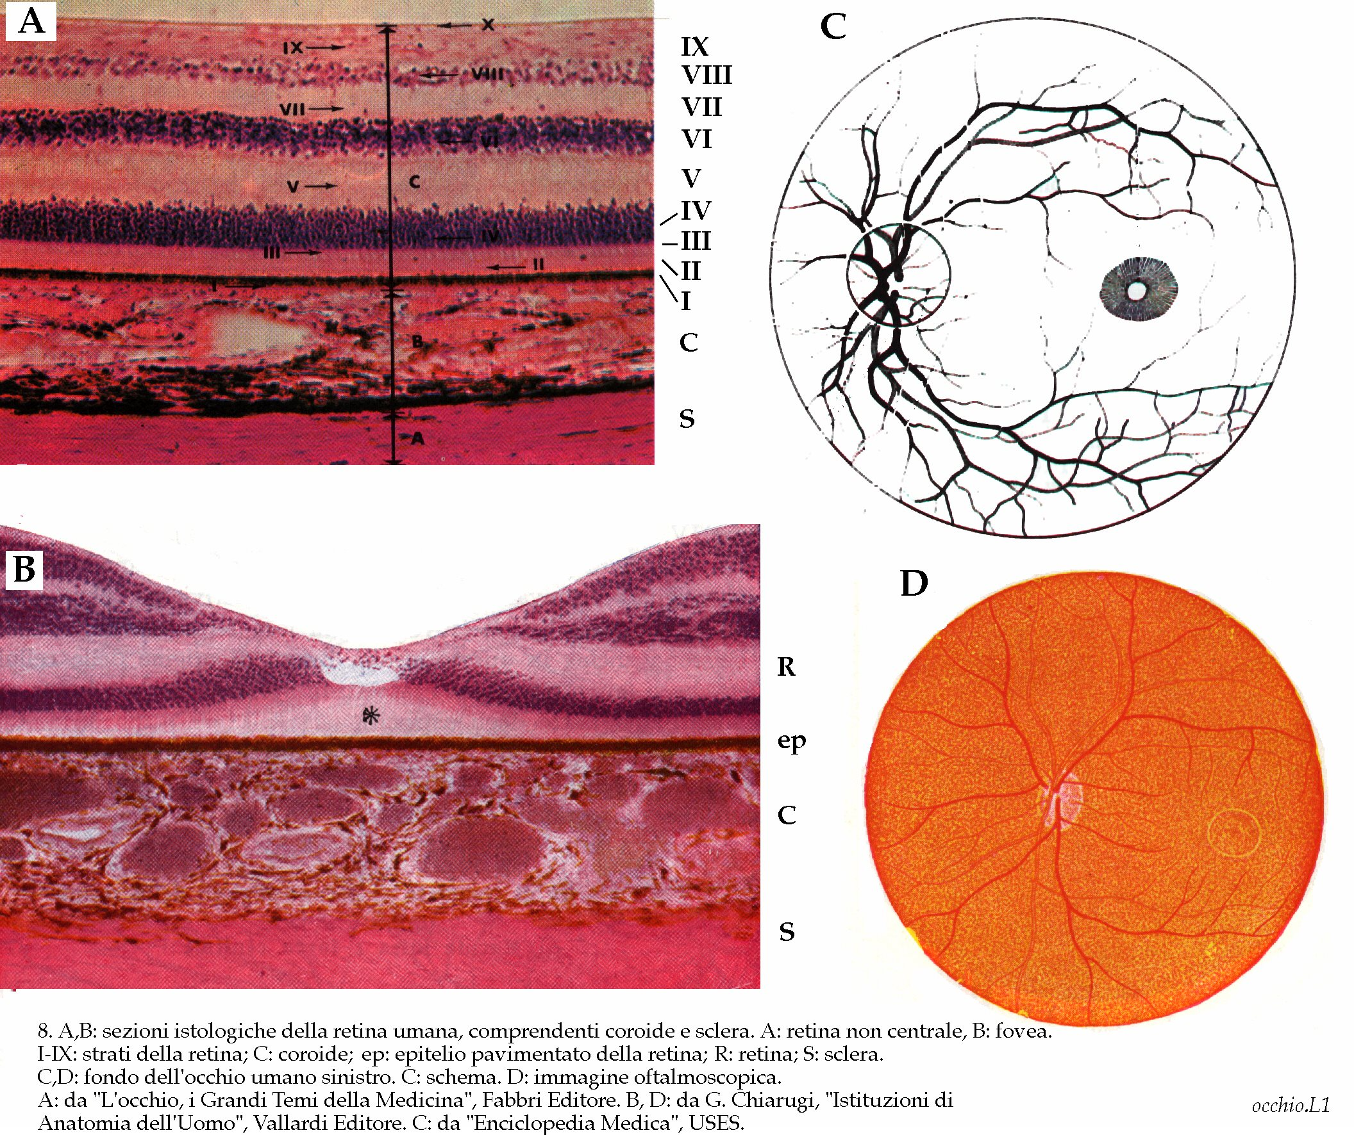
FOVEA
EMERGENZA DEL NERVO OTTICO

Slide 23
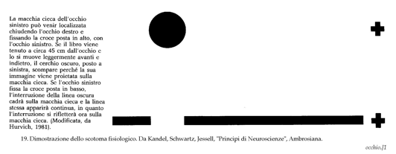
SCOTOMA FISIOLOGICO: PUNTO CIECO

Slide 24
FOVEA
n m l i h g f e d c b a 9 8 7 6 5 4 3 2 1 0 1 2 3 4 5 6 7 8 9 a b c d e f g h i l m n
n m l i h g f e d c b a 9 8 7 6 5 4 3 2 1 0 1 2 3 4 5 6 7 8 9 a b c d e f g h i l m n
n m l i h g f e d c b a 9 8 7 6 5 4 3 2 1 0 1 2 3 4 5 6 7 8 9 a b c d e f g h i l m n
n m l i h g f e d c b a 9 8 7 6 5 4 3 2 1 0 1 2 3 4 5 6 7 8 9 a b c d e f g h i l m n
n m l i h g f e d c b a 9 8 7 6 5 4 3 2 1 0 1 2 3 4 5 6 7 8 9 a b c d e f g h i l m n
n m l i h g f e d c b a 9 8 7 6 5 4 3 2 1 0 1 2 3 4 5 6 7 8 9 a b c d e f g h i l m n
n m l i h g f e d c b a 9 8 7 6 5 4 3 2 1 0 1 2 3 4 5 6 7 8 9 a b c d e f g h i l m n
n m l i h g f e d c b a 9 8 7 6 5 4 3 2 1 0 1 2 3 4 5 6 7 8 9 a b c d e f g h i l m n
n m l i h g f e d c b a 9 8 7 6 5 4 3 2 1 0 1 2 3 4 5 6 7 8 9 a b c d e f g h i l m n
n m l i h g f e d c b a 9 8 7 6 5 4 3 2 1 0 1 2 3 4 5 6 7 8 9 a b c d e f g h i l m n
n m l i h g f e d c b a 9 8 7 6 5 4 3 2 1 o 1 2 3 4 5 6 7 8 9 a b c d e f g h i l m n
n m l i h g f e d c b a 9 8 7 6 5 4 3 2 1 0 1 2 3 4 5 6 7 8 9 a b c d e f g h i l m n
n m l i h g f e d c b a 9 8 7 6 5 4 3 2 1 0 1 2 3 4 5 6 7 8 9 a b c d e f g h i l m n
n m l i h g f e d c b a 9 8 7 6 5 4 3 2 1 0 1 2 3 4 5 6 7 8 9 a b c d e f g h i l m n
n m l i h g f e d c b a 9 8 7 6 5 4 3 2 1 0 1 2 3 4 5 6 7 8 9 a b c d e f g h i l m n
n m l i h g f e d c b a 9 8 7 6 5 4 3 2 1 0 1 2 3 4 5 6 7 8 9 a b c d e f g h i l m n
n m l i h g f e d c b a 9 8 7 6 5 4 3 2 1 0 1 2 3 4 5 6 7 8 9 a b c d e f g h i l m n
n m l i h g f e d c b a 9 8 7 6 5 4 3 2 1 0 1 2 3 4 5 6 7 8 9 a b c d e f g h i l m n
n m l i h g f e d c b a 9 8 7 6 5 4 3 2 1 0 1 2 3 4 5 6 7 8 9 a b c d e f g h i l m n
n m l i h g f e d c b a 9 8 7 6 5 4 3 2 1 0 1 2 3 4 5 6 7 8 9 a b c d e f g h i l m n
n m l i h g f e d c b a 9 8 7 6 5 4 3 2 1 0 1 2 3 4 5 6 7 8 9 a b c d e f g h i l m n

Slide 25
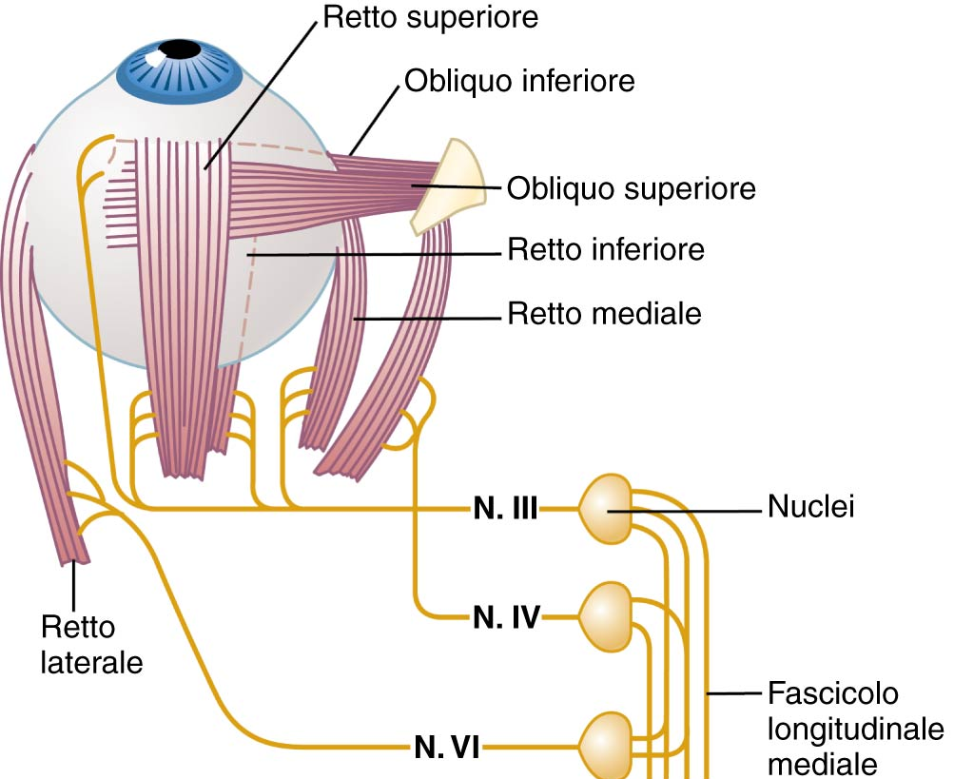
MUSCOLI ESTRINSECI DELL’OCCHIO
MOVIMENTI OCULARI
GRANDI
vestibolari
optocinetici
saccadici
di inseguimento
di vergenza
MOVIMENTI OCULARI
PICCOLI
tremori
di deriva (drifts)
micro-saccadi
oculomotore
trocleare
abducente
Da Guyton e Hall, Fisiologia medica

Slide 26
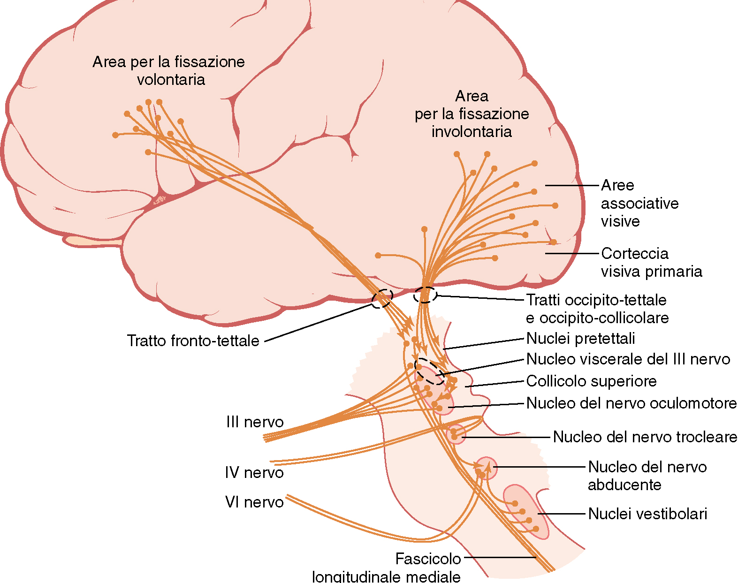
VIE NERVOSE PER I MOVIMENTI OCULARI
Da Guyton e Hall, Fisiologia medica

Slide 27
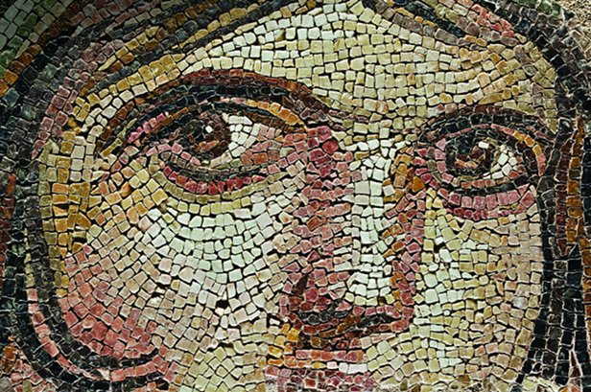
stabilità della percezione visiva

Slide 28
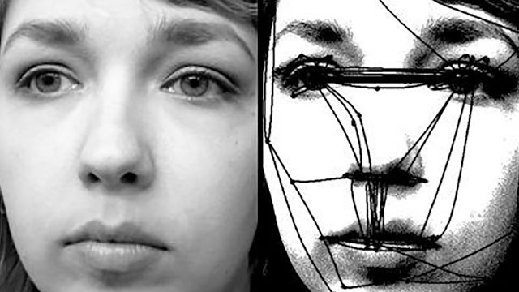
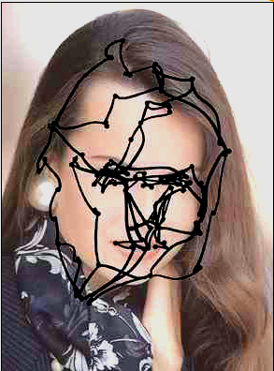
PER COSTRUIRE IL MOSAICO BISOGNA MUOVERE GLI OCCHI

Slide 29
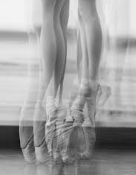
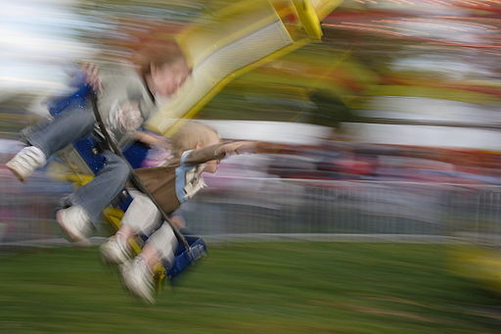
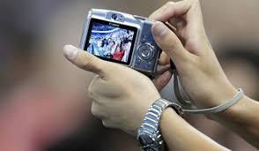
instabilità della percezione visiva

Slide 30
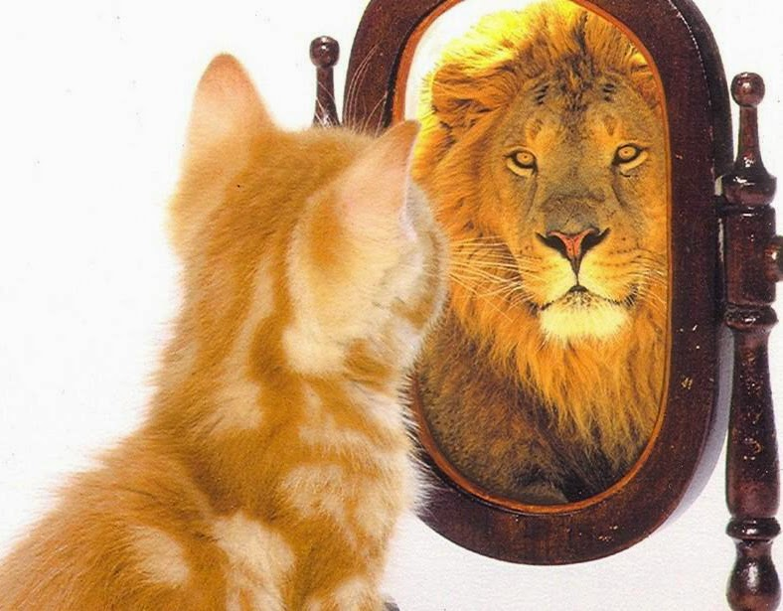
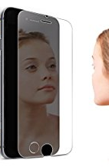
SOPPRESSIONE SACCADICA
dimostrazione con gli specchi e lo smartphone

Slide 31
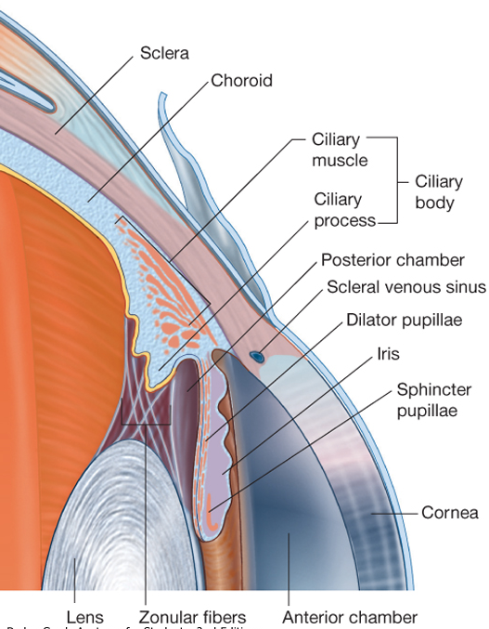
MUSCOLI INTRINSECI DEGLI OCCHI
miosi
midriasi

Slide 32
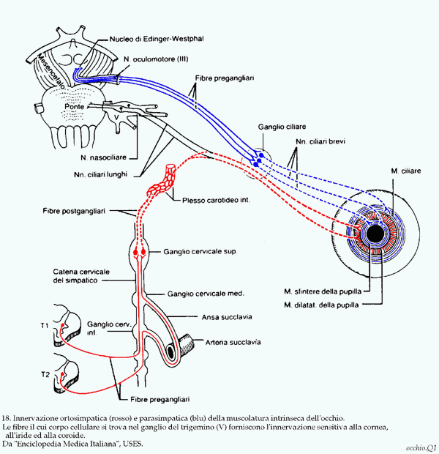
MUSCOLI INTRINSECI DEGLI OCCHI

Slide 33
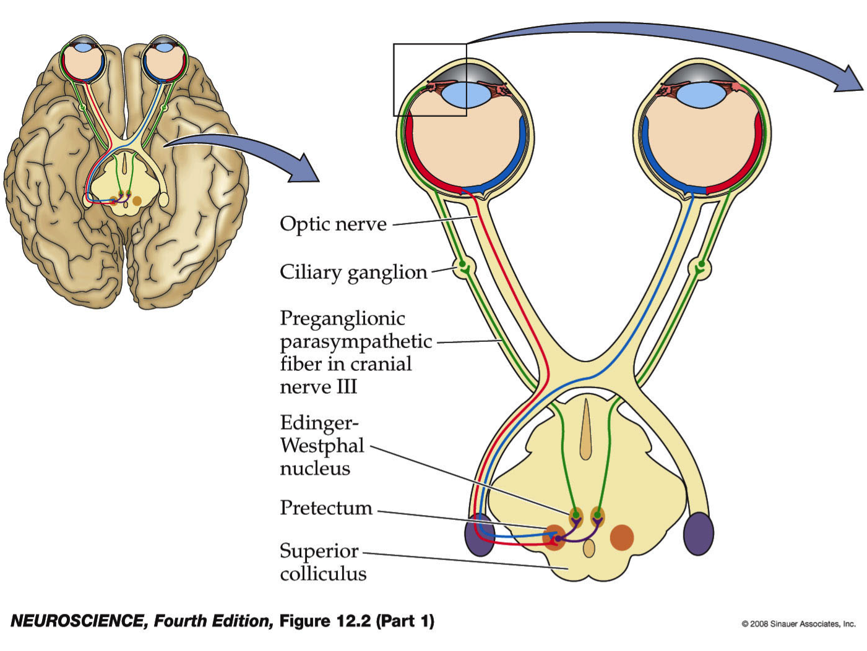
RIFLESSO ALLA LUCE

Slide 34
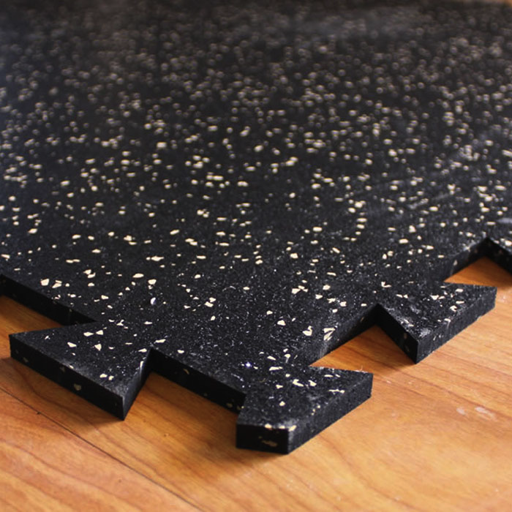
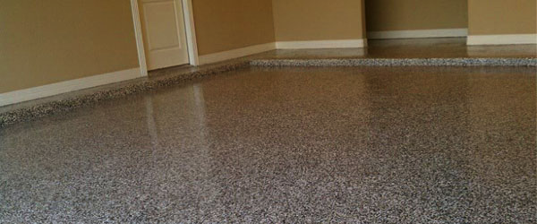
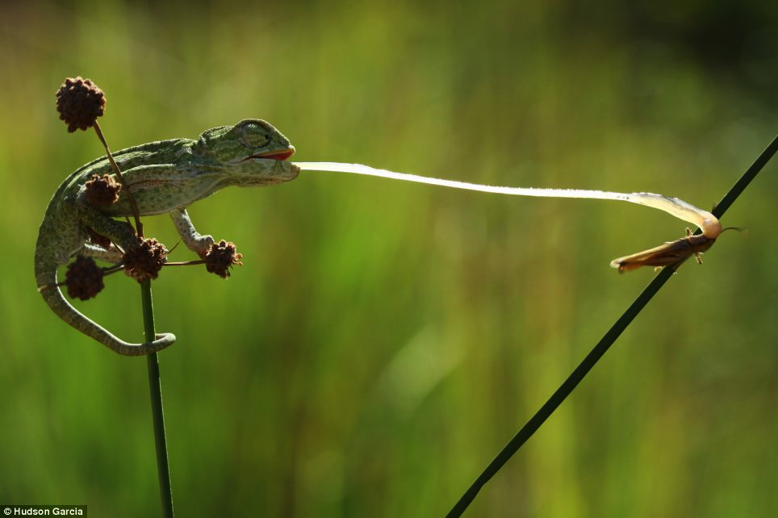
RIFLESSO DI ORIENTAMENTO

Slide 35
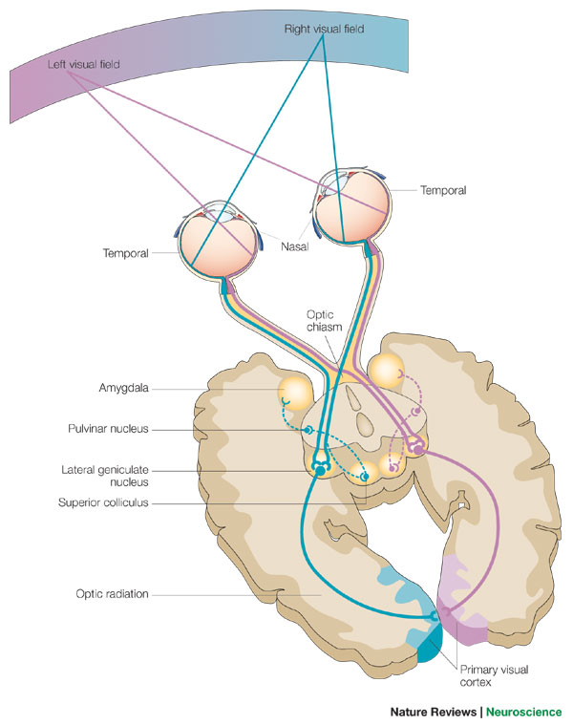
VIE VISIVE

Slide 36
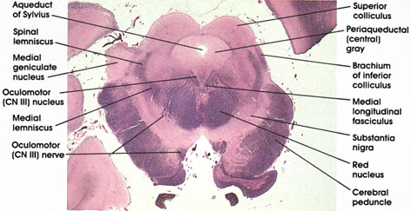
COLLICOLO SUPERIORE
The mammalian superior colliculus (SC) constitutes a major node in processing sensory information, incorporating cognitive factors, and issuing motor commands. The resulting action of orienting toward or away from a stimulus can be accomplished as an integrated movement across oculomotor, cephalomotor, and skeletomotor effectors. The SC also participates in preserving fixation during intersaccadic intervals. [Gandhi and Katnani, Annu. Rev. Neurosci. 2011. 34:205-31]
Many researchers have claimed that there is an alignment of auditory, somatosensory, visual and motor maps in the superior colliculus

Slide 37
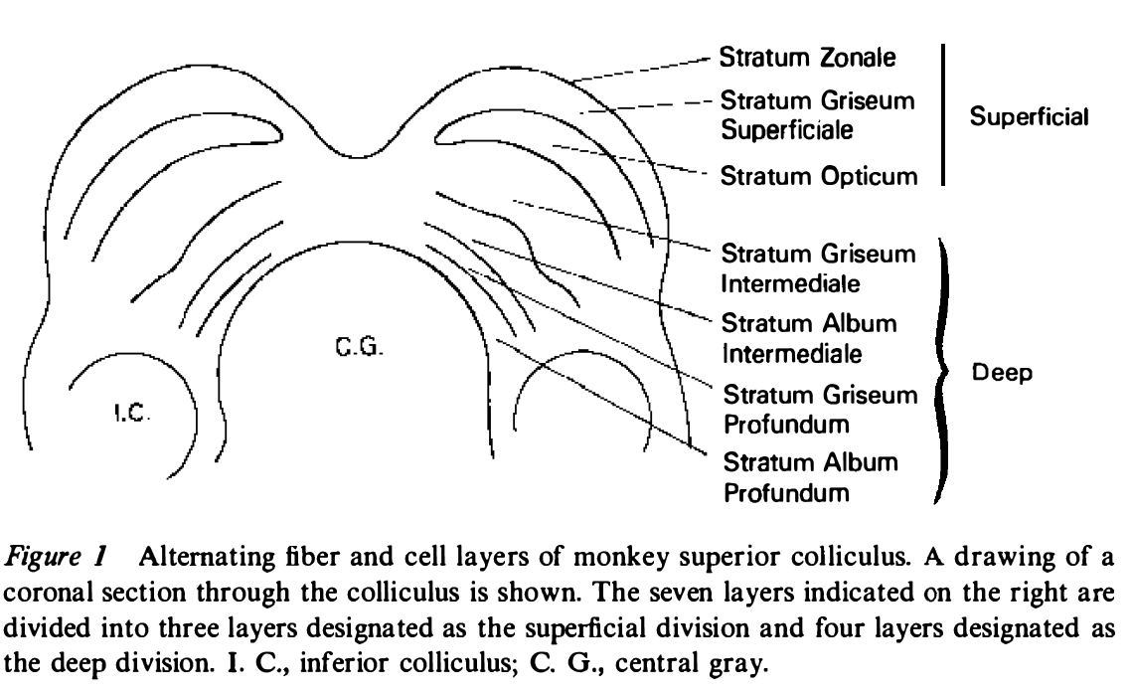
COLLICOLO SUPERIORE
The general function of the tectal system is to direct behavioral responses toward specific points in egocentric ("body-centered") space. Each layer of the tectum contains a topographic map of the surrounding world in retinotopic coordinates, and activation of neurons at a particular point in the map evokes a response directed toward the corresponding point in space. The tectum is also involved in generating spatially directed head turns and arm-reaching movements.
[From Wurtz RH and Albano JA, Annu. Rev. Neurosci. 1980.3:189-226]
Notes:
37

Slide 38
CASO CLINICO
Anomala postura della testa in bambina di età scolare
Pina Bellocchio, una bambina di 9 anni, è stata portata in clinica oculistica a causa di una postura anormale della testa durante la lettura e la scrittura, osservata dalla sua insegnante circa un anno fa e mai regredita. Non c'era storia di diplopia, trauma o storia familiare di disturbi simili. La bambina è nata con parto normale a termine.
La valutazione da parte di un pediatra ha dato risultati nella norma, comprese le indagini di routine. L’esame oculare ha mostrato che l'acuità visiva senza aiuto in entrambi gli occhi era di 5/10, ma poteva essere corretta a 10/10 in entrambi gli occhi. L'esame del segmento anteriore era normale. Alla ispezione dello sguardo, l’occhio sinistro mostrava una lieve esotropia con abduzione difettosa, adduzione leggermente difettosa, restringimento della fessura palpebrale al tentativo di adduzione accompagnato a retrazione del globo oculare. Mostrava una rotazione compensatoria della testa a sinistra per mantenere la visione binoculare. Tuttavia, questo adattamento era evidente solo durante la lettura e la scrittura (lavoro da vicino).
È stata richiesta una RM cerebrale che ha mostrato l’assenza del nervo abducente (che innerva il retto laterale) di sinistra.
Sulla base dei segni clinici e della evidenza anatomica è stata fatta diagnosi di sindrome retrattiva di Duane (DRS). Si ritiene che la DRS sia dovuta ad assenza congenita o scarso sviluppo del nucleo abducente a causa del quale il muscolo retto laterale riceve una innervazione anomala dai rami del nervo oculomotore. È probabile che si verifichi dalla 4°all'8 °settimana di vita intrauterina, durante lo sviluppo dei nervi e dei muscoli extraoculari.
La forma classica di DRS comprende assenza o riduzione di movimenti oculari orizzontali, retrazione del globo oculare e restringimento della fessura palpebrale nel tentativo di adduzione. La retrazione del globo si verifica a causa della co-contrazione dei retti laterale e mediale, che si verifica a causa del difettoso indirizzamento delle fibre nervose dal nervo oculomotore al muscolo retto laterale.

